Slide 1
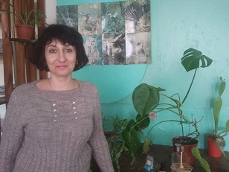
Самый классный классный
Из опыта работы
класСного руководителя 9 класса
Михайленко Елены Викторовны

Slide 2
это - мы !

Slide 3
Проблема, над которой я работаю:
Активизация познавательной деятельности учащихся во внеклассной деятельности с использованием современных образовательных технологий.

Slide 4
Там, где нет воспитания, культивирования этой потребности никакими хитроумными организационными зависимостями, низким подчинением и руководством невозможно возместить убогости воспитания.
В. А.Сухомлинский
Принцип моей воспитательной работы с детьми:
не запрещать, а направлять;
не управлять, а соуправлять;
не принуждать, а убеждать;
не командовать, а организовывать;
не ограничивать, а предоставлять свободу выбора…

Slide 5
Основная цель:
воспитание личности:
- способной к самопознанию, саморазвитию и самовыражению;
- стремящейся к духовному осмыслению происходящего;
- испытывающей гордость за свою школу;
- уважающей историю и традиции школы и родного края;
- обладающей гражданской позицией.

Slide 6
задачи:
- способствовать формированию в классе духовно богатой и
эмоционально благоприятной среды развития учащихся;
- внимательно и бережно относиться к любым проявлениям
индивидуальности детей;
- пробудить интерес ребенка к самому себе, помочь в
формировании адекватной самооценки и чувства самоуважения.
Принципы,
которыми я руководствуюсь, реализуя эти задачи, следующие:
- принцип гуманизации отношений в классном коллективе;
- принцип взаимодействия и сотрудничества с учащимися;
- принцип индивидуально-личностной ориентации и
дифференциации воспитания;
- принцип последовательности и систематичности

Slide 7
Игровые технологии

Slide 8
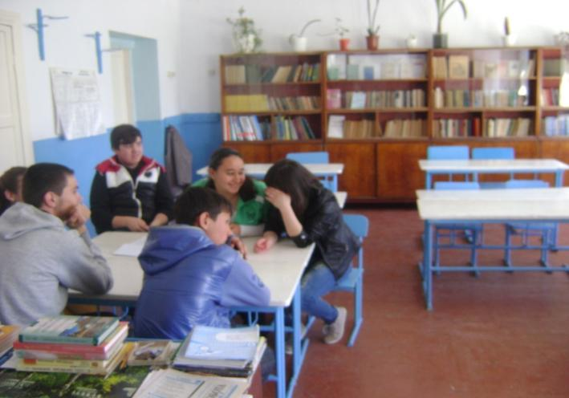
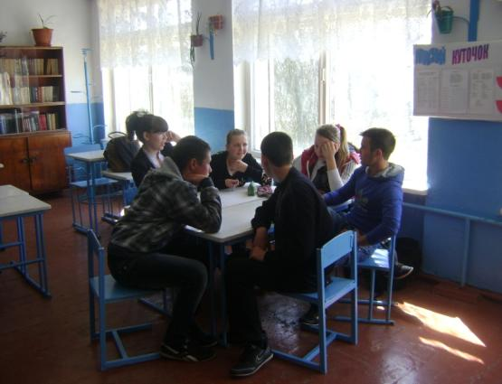
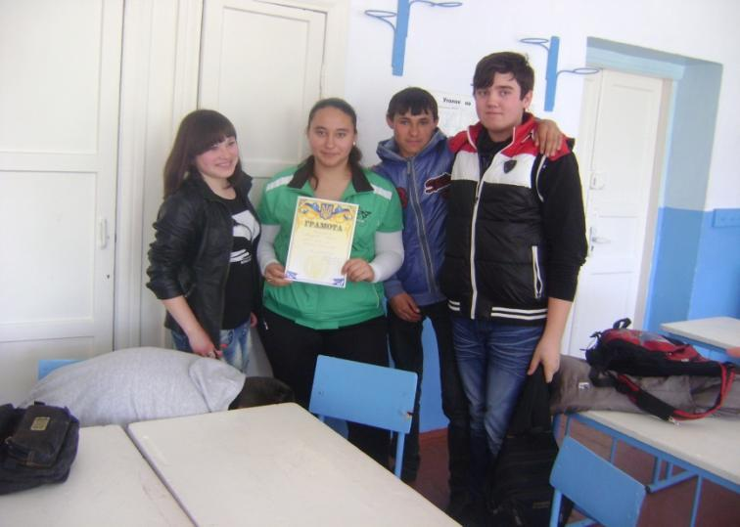

Slide 9
Информационно- коммуникативные технологии

Slide 10
основные направления:
гражданско – патриотическое воспитание
духовно – нравственное воспитание;
интеллектуальное и эстетическо – культурное развитие;
спортивно- оздоровительное воспитание и развитие;
правовое воспитание;
трудовое воспитание, экологическое воспитание.

Slide 11
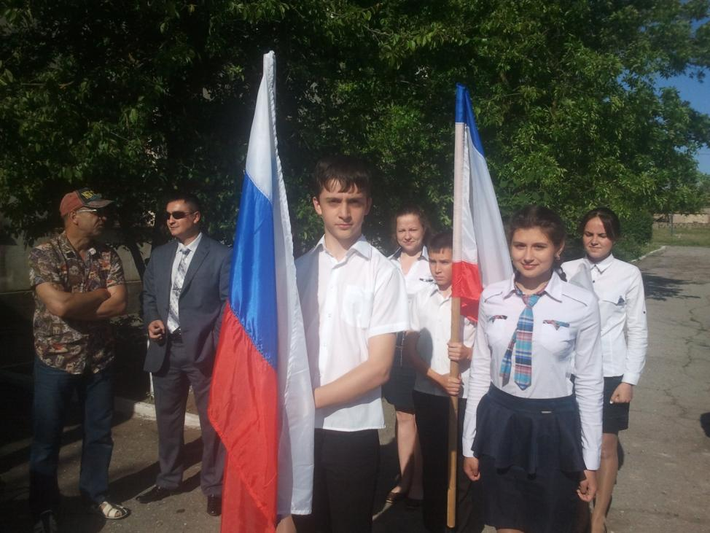
Гражданско – патриотическое воспитание

Slide 12
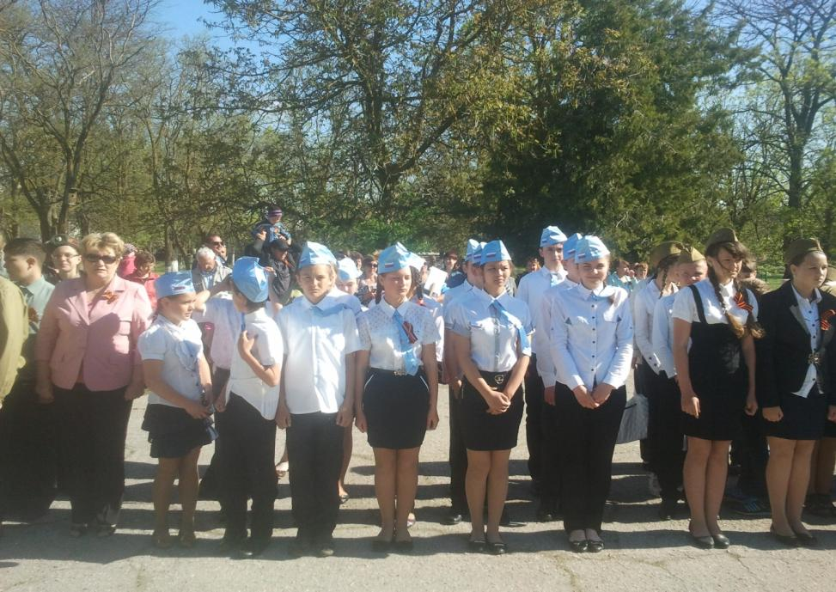

Slide 13
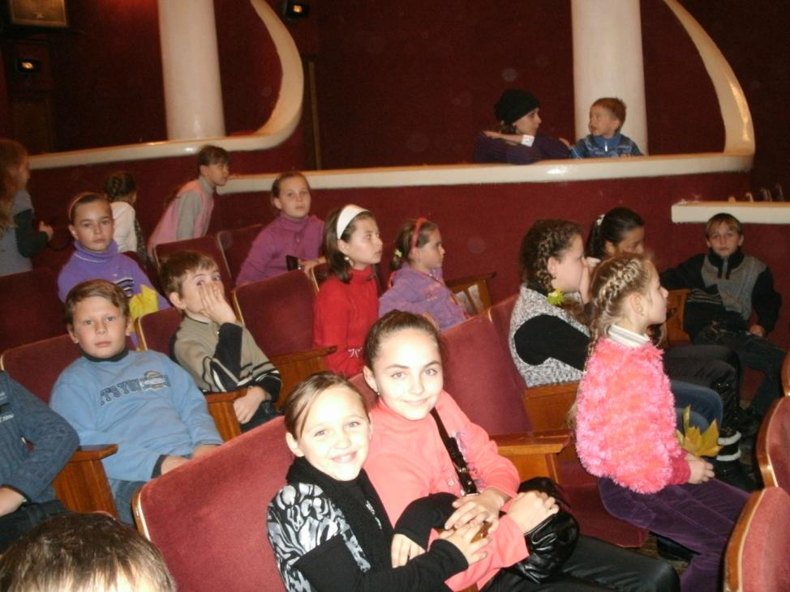
Духовно – нравственное воспитание

Slide 14
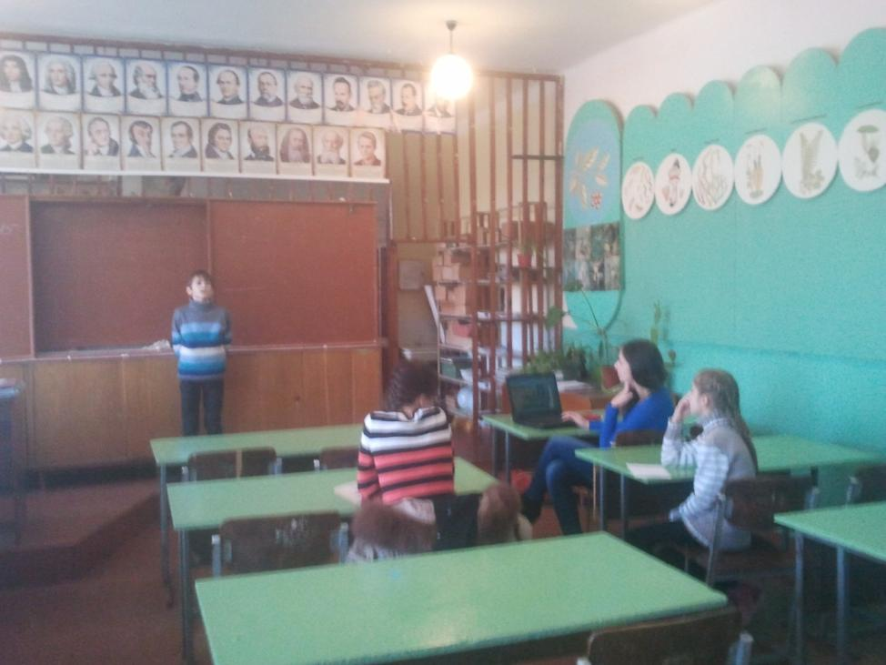

Slide 15
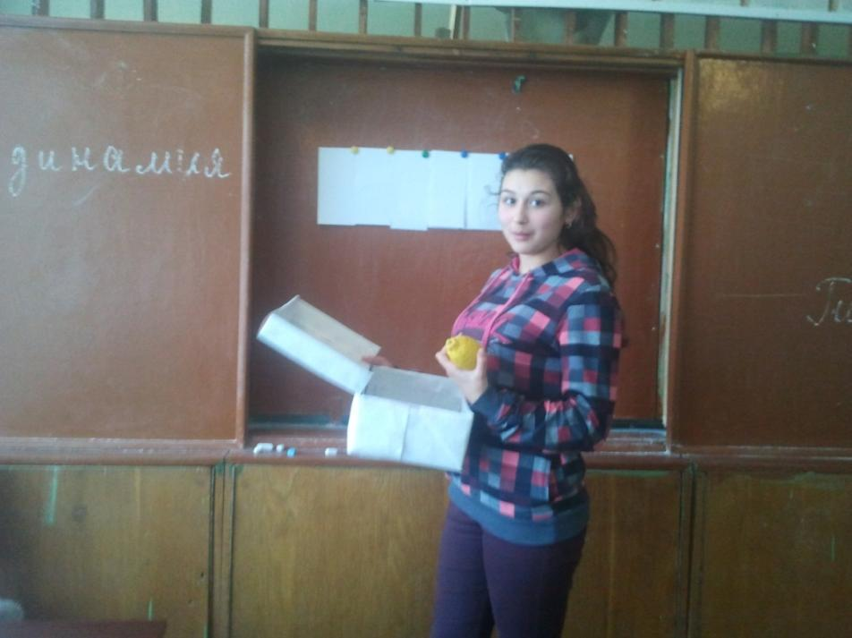
Интеллектуальное и эстетическо – культурное развитие

Slide 16
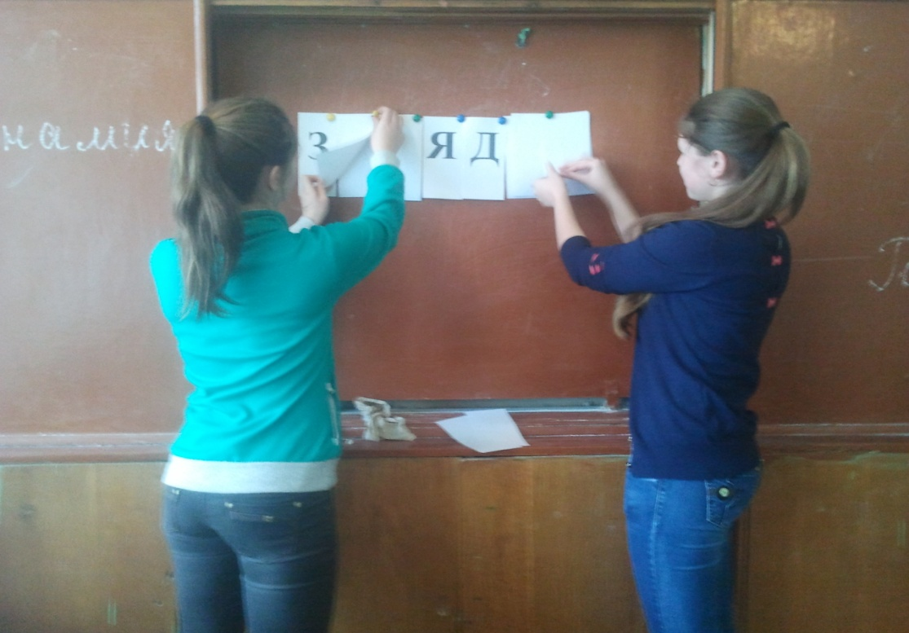

Slide 17
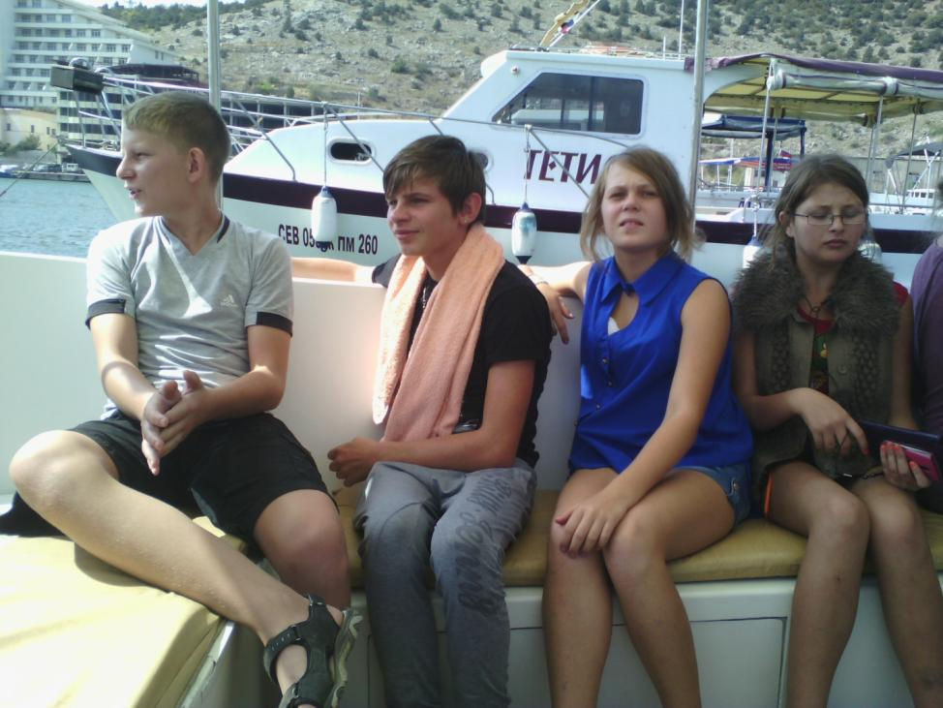
Культурно- просветительское направление

Slide 18
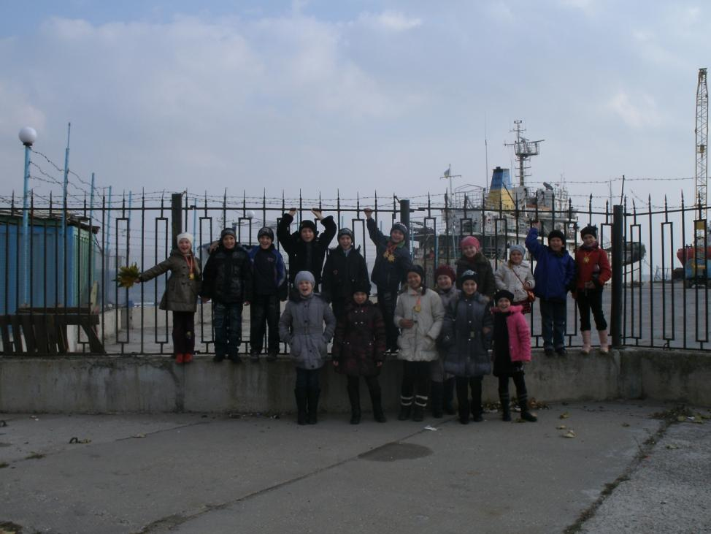

Slide 19
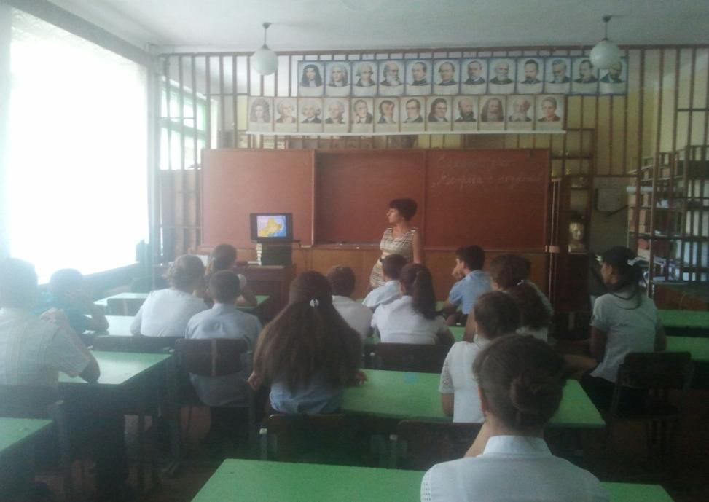
Правовое воспитание.

Slide 20
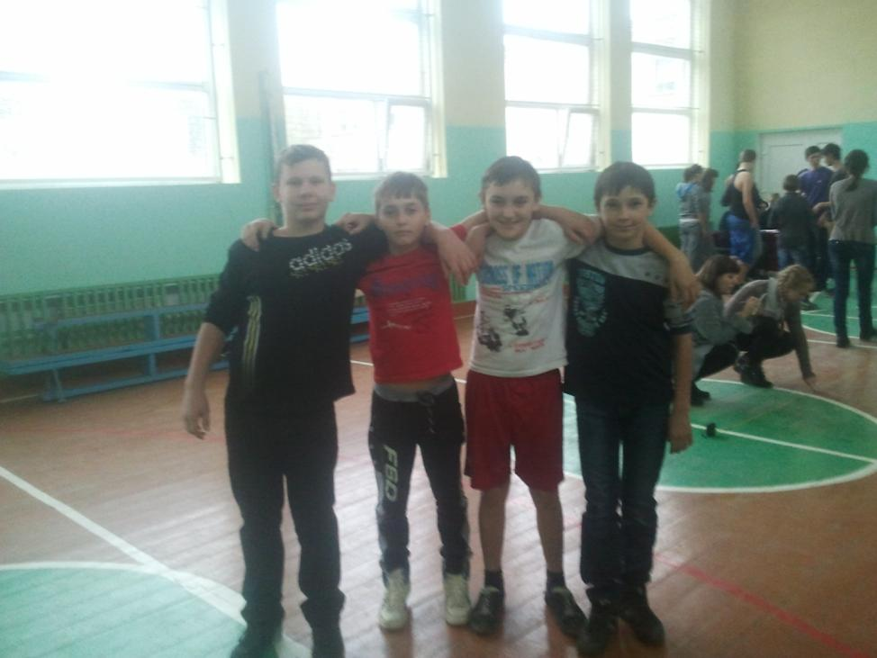
Спортивно- оздоровительное воспитание и развитие.

Slide 22
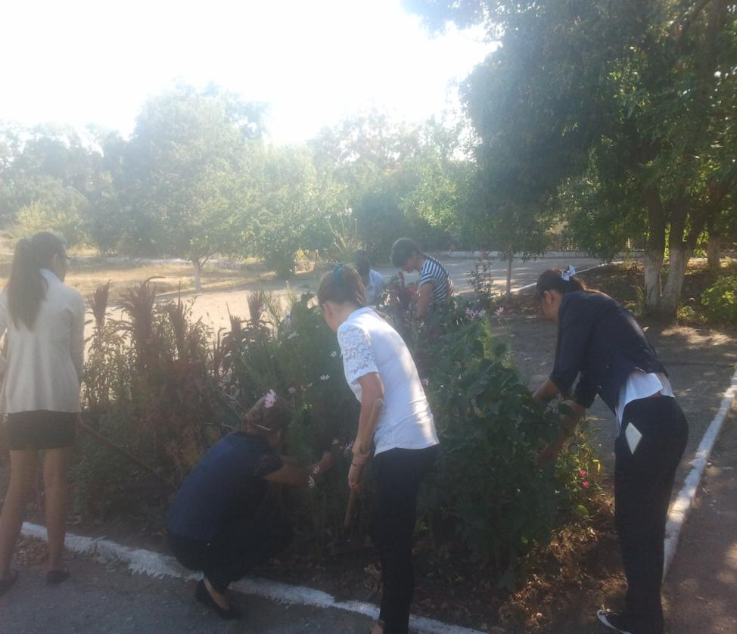
ТруДОВОЕ направление

Slide 23
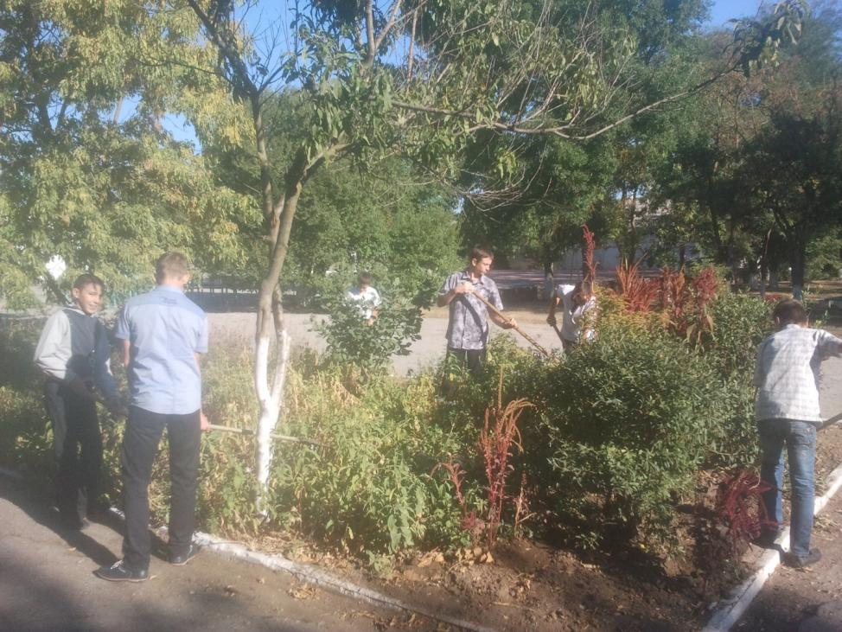

Slide 24
Законы коллектива
Закон правды: Запомни, правда нужна не только тебе, но и окружающим тебя людям. Будь правдив!
Закон добра: будь добр к ближнему, и добро вернётся к тебе.
Закон заботы: Прежде чем требовать внимания к себе, прояви его к окружающим людям.Помни об их интересах, нуждах, потребностях.
Закон любви: Любовь — одно из древнейших и наиболее уважаемых чувств, не стесняйся её.
Закон милосердия: Тебе сегодня хорошо, но
рядом могут быть люди, у которых слёзы на глазах. Не забывай о них!
Закон памяти: Народ, забывший свою историю, умрёт. Помни о своём народе и своей истории.
Закон уважения: Хочешь, чтобы тебя уважали, уважай человеческое достоинство других.
Закон старости: Помни: старость уважается у всех народов, будь цивилизован.
Закон свободы: Каждый человек хочет быть свободен. Отстаивая свою свободу, не забывай о свободе другого человека.
Закон смелости: Вчера ты струсил, но сегодня ты у нас в коллективе. Будь смел!
11 . Закон чести: Помни о своей духовной силе только наедине с тобой. Помни о своей духовной силе, долге, благородстве, достоинстве.

Slide 25
«Любовь к ребенку в нашей специальности — это плоть и кровь воспитателя как силы, способной влиять на духовный мир другого человека. Педагог без любви к ребенку — все равно, что певец без голоса, музыкант без слуха, живописец без чувства цвета».
В.А. Сухомлинский

Slide 26
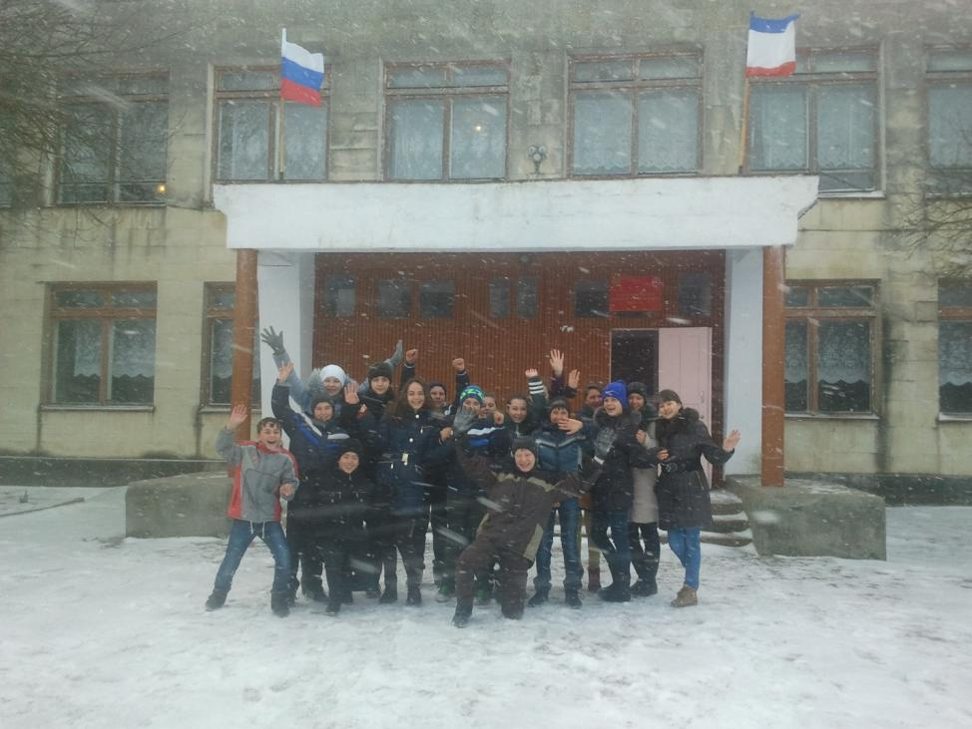
До свидания !

